Slide 1
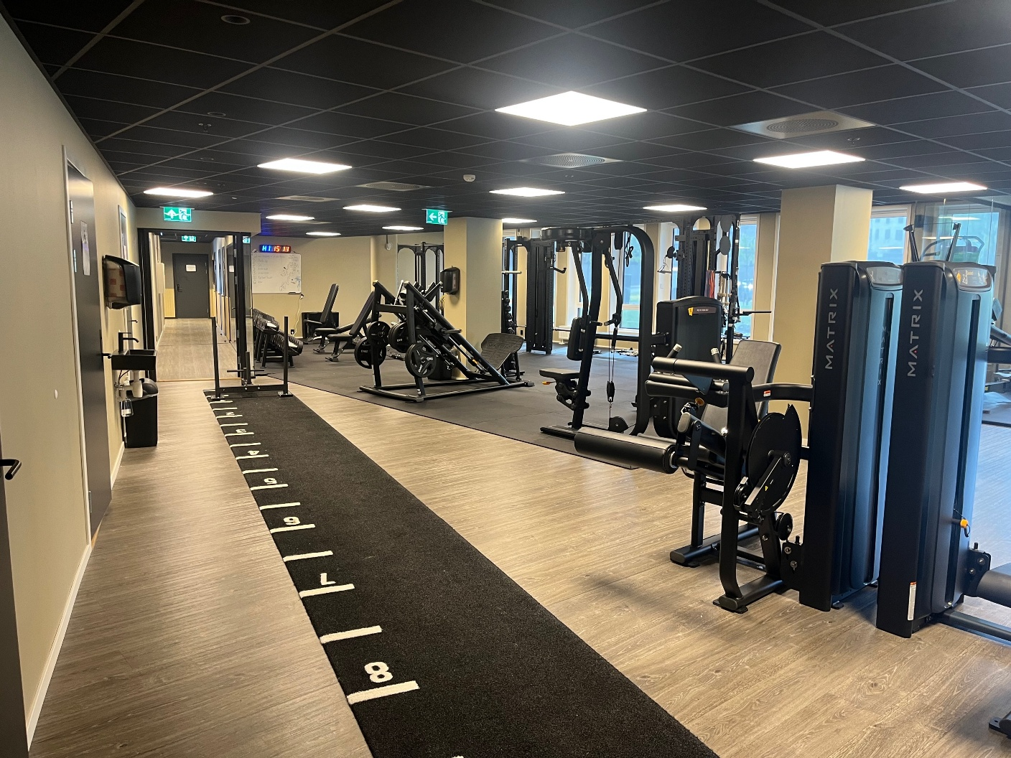
Velkommen til Elavit Åpningstider: 07-21(18)

Slide 2
Agenda
Presentere Elavit som selskap
Hvem er jeg?
Deres tilbud
Min arbeidserfaring med revmatisme
Hvilke verktøy kan dere ta med hjem idag ?

Slide 3
Elavit
Etablert i 2013 –med åpning 11. november
Medisinsk- og medlemsbasert treningssenter

Slide 4
Elavit i dag
9fysioterapeuter
/Manuellterapeuter og osteopater med avtale
3 private fysioterapeuter/MT
2 Senterledere
3 fastleger
Akupunktør, fotterapeut, instruktører, helsesekretærer, PT og renhold

Slide 5
Elavits tilbud til revmatikerforeningen
Medlemspris 399kr pr mnd forutsetter 12 mnd binding

Slide 6
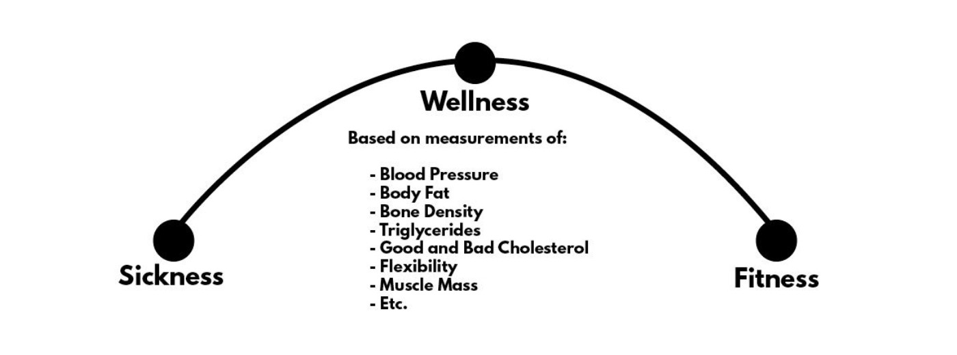
Sykdom – Velvære – God form

Slide 7
Hva er min erfaring med revmatisme og hvordan har jeg bidratt?
Hvem har jeg hjulpet?
Hvordan har jeg hjulpet dem?
Hva ser jeg?
Begrenset funksjon
Skaper sin egen syklus

Slide 8
Hvilke verktøy har jeg brukt? - Bevegelighetsskalaen
0-10 der 0 er uten bevegelse og 10 er normal funksjon

Slide 9
Hvilke verktøy har jeg brukt? - RAW score: Rate of readiness and wellbeing

Slide 10
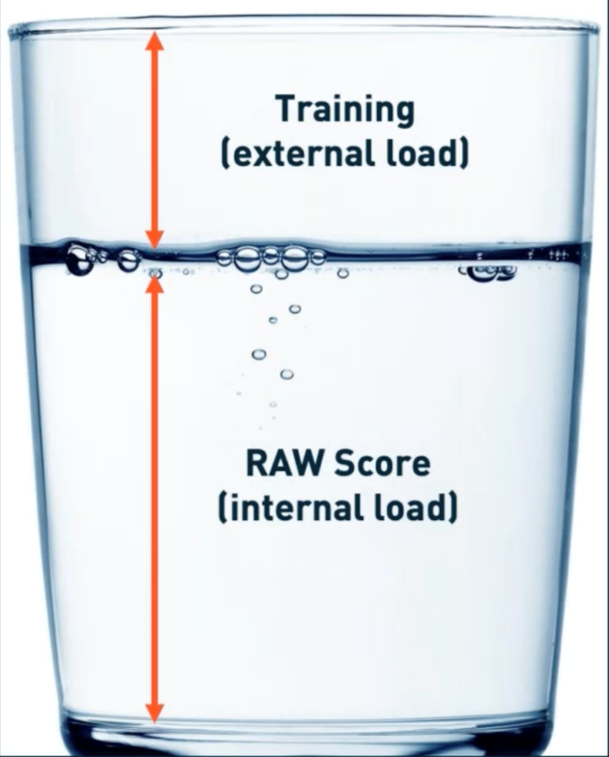
Hva er i koppen din ?

Slide 11
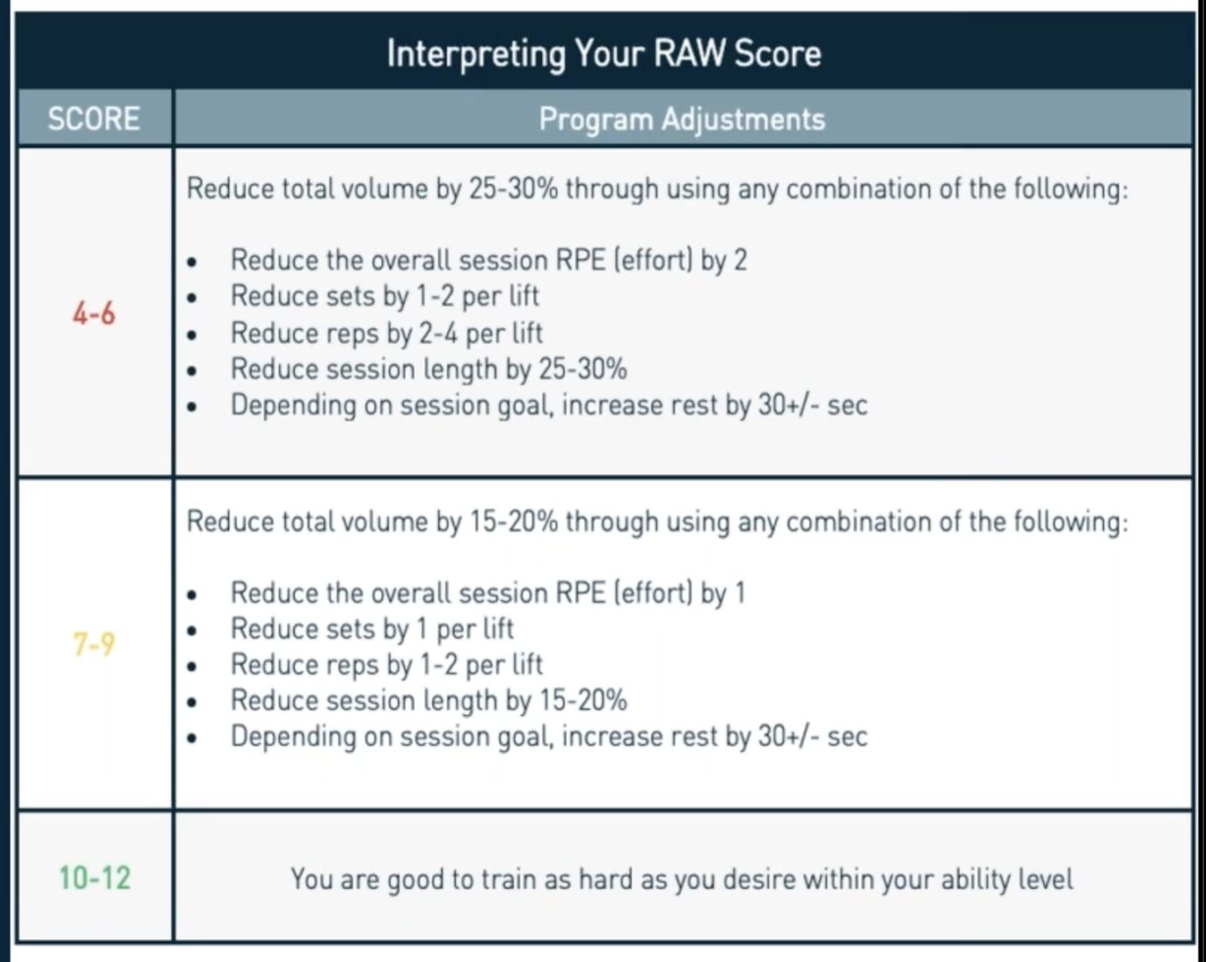
RAW score: Hvordan å bruke det?

